Slide 1


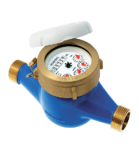
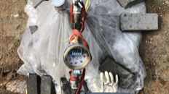
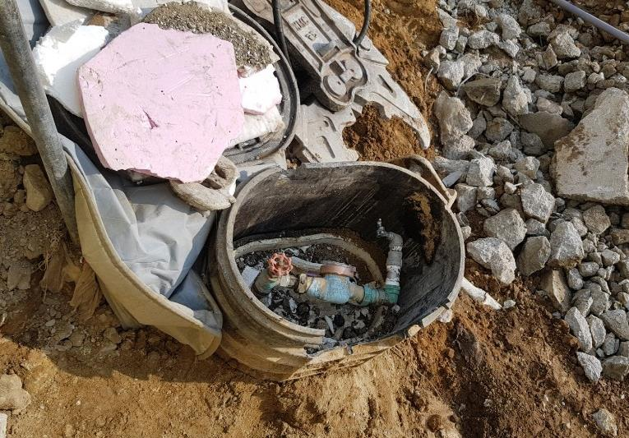
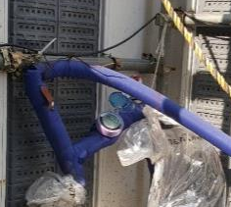
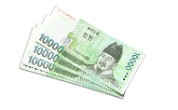
공사장 수도계량기 동파책임 강화
수도계량기가 노출 또는 보호통 훼손으로 동파되면 변상금 ∙ 과태료가 부과될 수 있습니다 !
수도계량기를 무단으로 철거∙이설
<서울시 수도조례 44조>
과태료 가정용 15만원, 기타업종 30만원
과태료 부과
수도계량기 노출 또는 보호통 훼손으로 계량기 동파
<서울시 수도조례 42조 ’19. 5.16. 개정>
수도계량기 및 보호통 대금과 설치비용 등
★ 계량기 구경과 업종에 따라 변상금 다름
변상금 부과
겨울철 공사장 수도계량기 동파 예방법
한파 시 공사를 중단하는 경우 수도계량기 인입측 밸브를 닫고 배관 연결부와 계량기를 분리한 다음 수도계량기 내부 물을 비워주세요
00수도사업소 TEL 02-3146-0000

